Slide 1
ПРАКТИЧЕСКАЯ РАБОТА 2 · УСТОЙЧИВОСТЬ К ШУМУ
Исследование устойчивости глубокой модели к шуму и естественным искажениям
Разрешения на строительство г. Лос-Анджелес (LADBS) → оценочная стоимость работ; модель FT-Transformer (таблица + текст)
КОМАНДА
Андрусенко К.А. · Синёв В.Е. · Шестакова М.А.
гр. 1379 · ноябрь 2026

Slide 2
Постановка эксперимента и baseline
• Что исследуем: устойчивость к случайным искажениям входа, не подобранным под модель (corruption robustness, не состязательная).
• Модель: baseline FT-Transformer из ПР1; веса и препроцессор не меняются, переобучения нет.
• Данные: test без служебных сумм ($501, $301, ≤ $10), n = 96 952; хронологически последние 15% разрешений.
• Основная метрика: RMSLE — меньше лучше; вспомогательные — MdAPE и доля прогнозов в ±25% от факта.
0,8885
M(0) — RMSLE на неизменённом test
95% CI [0,8834; 0,8949], BCa, B = 2000
53,5%
MdAPE
95% CI [53,1; 54,0], BCa
25,4%
прогнозов в ±25% от факта
95% CI [25,2; 25,7], Уилсон
Проверка: M(0), посчитанная кодом ПР2, совпала с метриками baseline бит-в-бит; при s = 0 прогноз после всего пути искажения равен прогнозу baseline.
seed = 42; CI метрик — bootstrap по объектам.
Где применяется шум — как ошибка во входных данных:
исходные столбцы test
→
искажение (seed)
→
препроцессор train
→
модель → RMSLE
Клиппинг по квантилям train, замена редких категорий на OTHER и эмбеддинг «пропуск» — часть модели: их сглаживающее действие входит в измеряемую устойчивость.
2 / 11

Slide 3
Модель шума
Тип | Мод. | Искажение | s — это | Связь с данными (ПР1) | Изменено при s = 0,5
T1 Пропуски (MCAR) | таблица | значение → пусто (MCAR), по каждой ячейке числовых и категориальных признаков, кроме типа разрешения и дат; координаты — парой | доля стёртых ячеек | пропусков в данных 23,7%; площадь ≤ 0 у 16% заполненных | 37,2% уже пустые не меняются
T2 Порча категорий | таблица | непустая категория → случайное значение с частотами train | доля заменённых категорий | 23,4% районов CNC test нет в train, новые census tract | 34,9% замена может совпасть с исходным
X1 Опечатки | текст | в слове одна опечатка: перестановка, удаление, вставка или соседняя клавиша | доля слов ≥ 3 букв с опечаткой | незнакомых модели слов 0,56% → 1,36% | 49,2% 36,0% всех слов
X2 Удаление слов | текст | слово описания удаляется | доля удалённых слов | длинные описания обрезаются на 96 словах | 50,0%
s ∈ {0,0; 0,1; 0,2; 0,3; 0,4; 0,5}
общая шкала интенсивности для всех типов
5 ненулевых уровней; s₀ = 0 — чистый test
r = 5
реализаций шума в каждой точке
seed = 42 + 1000t + 100k + j
100
прогонов инференса
4 типа × 5 уровней × 5
По два типа на модальность. Слова короче 3 букв и числа опечатками не портятся; длина описания пересчитывается.
3 / 11

Slide 4
Метрики и статистика
Метрики (направление зафиксировано до запусков)
95% CI: парный bootstrap по объектам
Величина | Формула | Ухудшение
Robustness curve | R(s) = M(Dₛ), M — RMSLE | рост
Изменение | ΔM(s) = M(0) − M(s) | ΔM < 0
Относительное | R_rel(s) = M(s) / M(0) | R_rel > 1
Площадь | R-AUC = 1/(sₘₐₓ − s₀) · ∫ R(s) ds, трапеции по s₀ = 0 … sₘₐₓ = 0,5 | больше
Для сравнения типов | R-AUC_rel = R-AUC / M(0) | > 1
1
для каждого объекта — квадрат лог-ошибки, усреднённый по r = 5 реализациям
2
перевыборка объектов: одни и те же индексы для чистого test и всех (тип, s)
3
на перевыборке — вся кривая R(s), ΔM(s) и R-AUC
4
B = 2000 → percentile-интервалы; M(0) — BCa
R-AUC — средняя RMSLE на диапазоне шума, в единицах RMSLE; у идеально устойчивой модели R-AUC_rel = 1.
Значимость: статистическая — 95% CI ΔM не содержит 0; практическая — |ΔM| ≥ 0,02 (вдвое больше разброса RMSLE между seed обучения ≈ 0,01).
Парность убирает из ΔM разброс сложности объектов: CI разности намного уже CI самих M(s). Модель при bootstrap не переобучается. Разброс между реализациями шума показан отдельно (слайд 5).
4 / 11

Slide 5
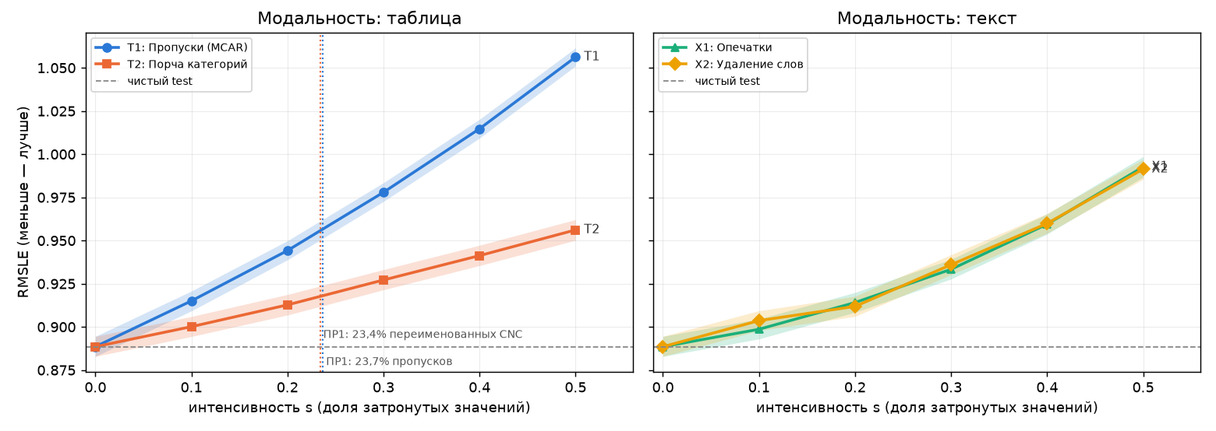
Robustness curves
Пропуски (T1) — самая крутая кривая: ΔM уже при s = 0,1 = −0,027 [−0,027; −0,026]; при s = 0,5 RMSLE 1,056.
Около естественного уровня (s = 0,2): T1 0,944, T2 0,913 против 0,889 на чистом test.
Текст: опечатки и удаление слов идут вместе — при s = 0,5 RMSLE 0,993 и 0,991.
Случайность шума мала: std RMSLE между реализациями ≤ 0,0018.
Test без служебных сумм, n = 96 952; точка — RMSLE по 5 реализациям; коридор — 95% CI (парный bootstrap, B = 2000); вертикали — уровень по ПР1.
5 / 11

Slide 6
Качество по уровням шума
s | T1: Пропуски (MCAR) | T2: Порча категорий | X1: Опечатки | X2: Удаление слов
0,1 | 0,915 [0,909; 0,921] ΔM −0,027 [−0,027; −0,026] | 0,900 [0,894; 0,906] ΔM −0,012 [−0,012; −0,011] | 0,899 [0,893; 0,905] ΔM −0,010 [−0,011; −0,009] | 0,904 [0,898; 0,909] ΔM −0,015 [−0,016; −0,014]
0,2 | 0,944 [0,939; 0,950] ΔM −0,056 [−0,057; −0,054] | 0,913 [0,907; 0,919] ΔM −0,024 [−0,025; −0,023] | 0,914 [0,908; 0,920] ΔM −0,026 [−0,027; −0,024] | 0,912 [0,906; 0,918] ΔM −0,023 [−0,025; −0,022]
0,3 | 0,978 [0,973; 0,983] ΔM −0,089 [−0,091; −0,088] | 0,927 [0,921; 0,933] ΔM −0,039 [−0,040; −0,037] | 0,933 [0,928; 0,939] ΔM −0,045 [−0,047; −0,043] | 0,936 [0,930; 0,942] ΔM −0,047 [−0,050; −0,045]
0,4 | 1,015 [1,009; 1,020] ΔM −0,126 [−0,128; −0,124] | 0,941 [0,935; 0,947] ΔM −0,053 [−0,055; −0,051] | 0,959 [0,954; 0,965] ΔM −0,071 [−0,073; −0,068] | 0,960 [0,954; 0,966] ΔM −0,071 [−0,074; −0,069]
0,5 | 1,056 [1,051; 1,062] ΔM −0,168 [−0,170; −0,165] | 0,956 [0,950; 0,962] ΔM −0,068 [−0,070; −0,066] | 0,993 [0,987; 0,999] ΔM −0,104 [−0,107; −0,101] | 0,991 [0,985; 0,997] ΔM −0,103 [−0,106; −0,100]
Первая строка ячейки — RMSLE и 95% CI; вторая — ΔM = M(0) − M(s) и 95% CI (парный bootstrap percentile, B = 2000). Жирным — практически значимое ухудшение |ΔM| ≥ 0,02; во всех точках CI ΔM не содержит 0. M(0) = 0,889.
6 / 11

Slide 7
Площадь под кривой устойчивости
Место | Тип | R-AUC 95% CI | R-AUC_rel 95% CI | RMSLE при s = 0,5 | ΔM при s = 0,5 95% CI | Значимо с s | |ΔM| ≥ 0,02 с s
1 | T1 Пропуски (MCAR) (таблица) | 0,9648 [0,9595; 0,9704] | 1,0859 [1,0843; 1,0875] | 1,056 | −0,168 [−0,170; −0,165] | 0,1 | 0,1
2 | X2 Удаление слов (текст) | 0,9303 [0,9246; 0,9360] | 1,0470 [1,0451; 1,0489] | 0,991 | −0,103 [−0,106; −0,100] | 0,1 | 0,2
3 | X1 Опечатки (текст) | 0,9292 [0,9237; 0,9349] | 1,0458 [1,0441; 1,0476] | 0,993 | −0,104 [−0,107; −0,101] | 0,1 | 0,2
4 | T2 Порча категорий (таблица) | 0,9207 [0,9149; 0,9267] | 1,0362 [1,0351; 1,0374] | 0,956 | −0,068 [−0,070; −0,066] | 0,1 | 0,2
0,8885
M(0) — R-AUC идеально устойчивой модели
95% CI [0,8834; 0,8949], BCa
R-AUC — средняя RMSLE на s ∈ [0; 0,5] (трапеции, 6 точек), меньше — лучше; место — по R-AUC_rel. CI — парный bootstrap по объектам, кривая восстанавливается на каждой из B = 2000 перевыборок, percentile. CI X1 и X2 перекрываются; парно эти типы не сравнивались.
7 / 11

Slide 8
Подгруппы
ΔM при s = 0,4 и 95% CI; вторая строка — R_rel = M(s) / M(0)
Подгруппа | n | RMSLE чистый test | T1: Пропуски (MCAR) | T2: Порча категорий | X1: Опечатки | X2: Удаление слов
Новое строительство | 9 392 | 0,584 [0,558; 0,613] | −0,277 [−0,291; −0,264] R_rel 1,475 | −0,014 [−0,018; −0,010] R_rel 1,024 | −0,036 [−0,043; −0,027] R_rel 1,061 | −0,009 [−0,016; −0,001] R_rel 1,015
Пристройки | 10 938 | 0,695 [0,679; 0,710] | −0,119 [−0,130; −0,110] R_rel 1,172 | −0,027 [−0,034; −0,021] R_rel 1,039 | −0,064 [−0,069; −0,058] R_rel 1,092 | −0,057 [−0,062; −0,052] R_rel 1,082
Ремонт и перестройка | 76 622 | 0,942 [0,936; 0,949] | −0,115 [−0,117; −0,113] R_rel 1,122 | −0,059 [−0,061; −0,057] R_rel 1,063 | −0,075 [−0,078; −0,072] R_rel 1,080 | −0,078 [−0,082; −0,075] R_rel 1,083
Площадь указана | 24 233 | 0,664 [0,653; 0,677] | −0,175 [−0,182; −0,168] R_rel 1,264 | −0,020 [−0,024; −0,017] R_rel 1,030 | −0,049 [−0,053; −0,045] R_rel 1,074 | −0,038 [−0,041; −0,035] R_rel 1,057
Площади нет | 72 719 | 0,952 [0,945; 0,958] | −0,115 [−0,117; −0,113] R_rel 1,121 | −0,061 [−0,063; −0,059] R_rel 1,064 | −0,077 [−0,080; −0,074] R_rel 1,081 | −0,080 [−0,083; −0,077] R_rel 1,084
Жирным — самый сильный тип шума в подгруппе. Новое строительство теряет больше всех от пропусков (R_rel 1,48) и почти не замечает удаления слов (−0,009); у ремонта и перестройки текстовый шум и порча категорий бьют сильнее (удаление слов −0,078): описание работ для них — главный источник информации.
8 / 11

Slide 9
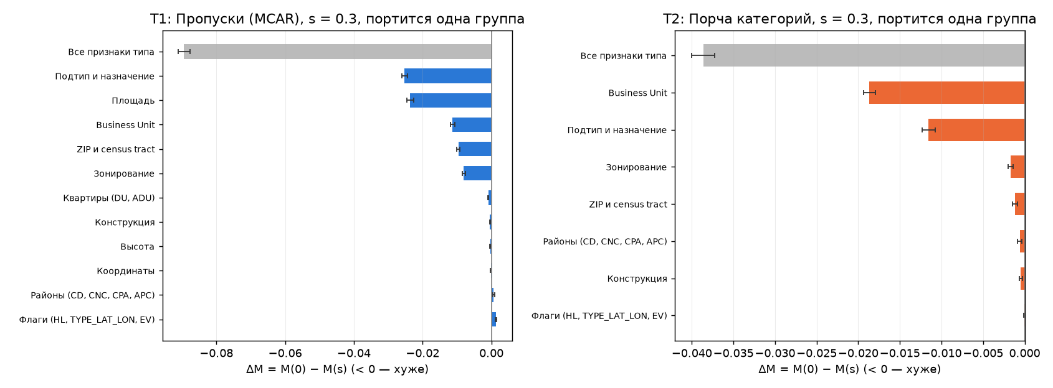
Вклад признаков
При s = 0,3 портится одна группа признаков, остальное чистое; серым — порча всех признаков типа
• Пропуски: сильнее всего — подтип и назначение −0,0253 [−0,0261; −0,0244] и площадь −0,0236 [−0,0246; −0,0226]; порча категорий — Business Unit −0,0187 [−0,0193; −0,0180].
• География почти не важна: координаты −0,0001 [−0,0004; 0,0001], районы +0,0007 [0,0004; 0,0010]. ΔM и 95% CI — парный bootstrap percentile, B = 2000, r = 5.
9 / 11

Slide 10
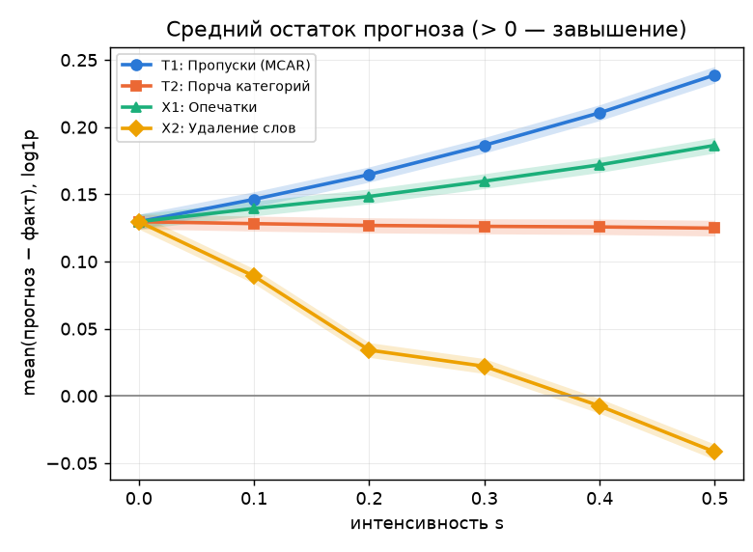
Смещение прогноза под шумом
Стоимость | baseline | T1, s = 0,5 | T2, s = 0,5 | X1, s = 0,5 | X2, s = 0,5
до $5 000 | +0,80 [0,79; 0,80] | +1,07 [1,06; 1,08] | +0,89 [0,88; 0,89] | +0,89 [0,88; 0,90] | +0,72 [0,71; 0,73]
$5 000–10 477 | +0,27 [0,27; 0,28] | +0,50 [0,49; 0,51] | +0,32 [0,32; 0,33] | +0,27 [0,26; 0,28] | +0,06 [0,05; 0,07]
$10 477–50 000 | −0,18 [−0,19; −0,17] | −0,15 [−0,16; −0,14] | −0,22 [−0,23; −0,21] | −0,18 [−0,19; −0,17] | −0,41 [−0,42; −0,40]
> $50 000 | −0,47 [−0,48; −0,46] | −0,57 [−0,59; −0,56] | −0,60 [−0,61; −0,59] | −0,34 [−0,35; −0,33] | −0,66 [−0,67; −0,65]
Все объекты | +0,13 [0,12; 0,14] | +0,24 [0,23; 0,25] | +0,12 [0,12; 0,13] | +0,19 [0,18; 0,19] | −0,04 [−0,05; −0,04]
Средний остаток log1p(прогноз) − log1p(факт); > 0 — завышение. Коридор — 95% CI.
Таблица — средний остаток и 95% CI (парный percentile bootstrap внутри группы, B = 2000); квартили стоимости test.
• Baseline прижимает прогноз к среднему: дешёвые работы завышает, дорогие занижает. Табличный шум это усиливает — меньше информации, прогноз ближе к среднему.
• Удаление слов сдвигает все прогнозы вниз и частично гасит завышение: отсюда «улучшение» MdAPE и RMSLE на обрезанных описаниях (ΔM +0,231 [0,204; 0,257] при s = 0,4) — компенсация смещения, а не устойчивость. Вывод делаем по RMSLE.
10 / 11

Slide 11
Выводы и ограничения
Выводы
Ограничения
• Самый критичный тип — пропуски во входных признаках: ухудшение практически значимо уже при малой доле; сильнее всего страдает новое строительство.
• Опечатки и удаление слов — второе место, между собой близки; уязвимее всего ремонт, где описание — главный источник информации.
• Порча категорий наименее критична; важны тип работ и Business Unit, география — нет.
• Шум смещает прогноз, поэтому вспомогательные метрики могут «улучшаться»; судить по RMSLE и по квартилям стоимости.
• На практике: проверять заполненность площади, подтипа и назначения; без них помечать прогноз как ненадёжный.
• Числовые признаки испорчены только пропусками: шум измерений и округление не исследовались.
• Шум MCAR и равновероятные опечатки — упрощение: реальные пропуски структурные, опечатки неравномерны.
• Клиппинг, OTHER и эмбеддинг «пропуск» — часть модели; их сглаживание входит в оценку.
• Профиль признаков — при одном уровне, подгруппы — при двух.
• Только один период (test); на других периодах устойчивость не проверялась.
11 / 11

